Slide 1
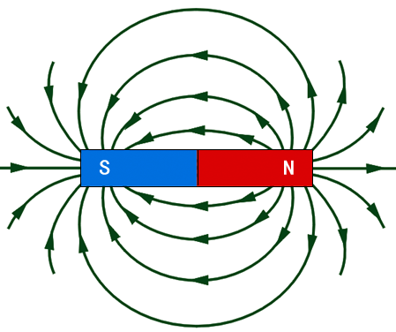
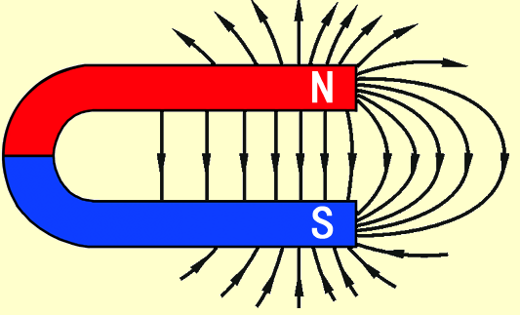
第1节 磁场 磁感线

Slide 2
学习目标
1了解电流的磁效应。了解电流磁效应的发现过程，体会奥斯特实验的重要意义。
2.知道磁场的基本特性。
3.知道磁感线，知道几种常见磁感线的空间分布情况。
4.会用安培定则判断通电直导线和通电线圈周围磁场的方向。
5.了解安培分子电流假说。

Slide 3
复习回顾：有关磁的几个问题
1、磁性-----物体有吸引铁一类物质的性质
2、磁体-----具有磁性的物体
3、磁极------磁体上磁性最强的部分
（北极：N 南极：S）
4、磁化------将无磁性物质变为有磁性物质
5、同名磁极相斥，异名磁极相吸。
思考：磁体之间相互作用是怎样发生的？

Slide 4
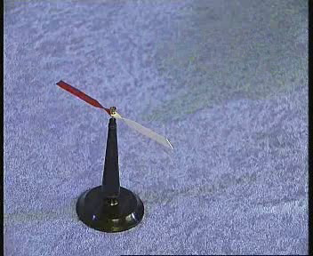
一、电和磁的联系
磁体周围存在磁场

Slide 5
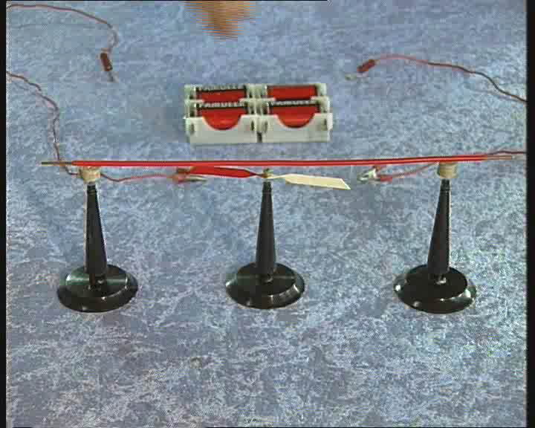
电流周围存在磁场
实验表明：磁场不仅存在于磁体周围，还存在于电流周围．

Slide 6
二、磁场
1．磁场概念：磁场是存在于磁体或电流周围的一种客观存在的物质．
2．磁场的基本性质：对处在它里面的磁极或电流有磁场力的作用（这种性质叫做磁场具有力的性质）．

Slide 7
(1)磁极间的相互作用—
同名磁极相斥，异名磁极相吸
磁场
磁体
磁体
（2）磁场对通电导线有力的作用
磁场
磁体
电流

Slide 8
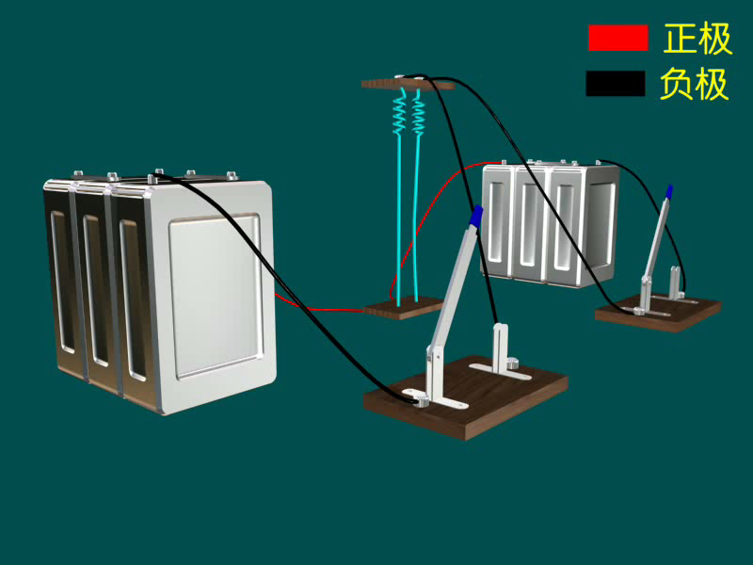
（3）电流和电流之间的相互作用
规律：同向电流间相互吸引，反向电流间相互排斥．
磁场
电流
电流
3. 磁极间、电流间、磁极与电流间的相互作用都是通过磁场发生的.

Slide 9
4．磁场的方向：
在磁场中的任一点，小磁针北极受力的方向（小磁针静止时北极的指向）为该点的磁场方向．

Slide 10
二 磁感线
1．磁感线：在磁场中画一些有方向的曲线，在这些曲线上，每一点的切线方向都在该点的磁场方向上．

Slide 11
磁感线的性质：
①磁感线为形象描述磁场而假想的曲线；
②切线表方向，疏密表强弱；
③闭合曲线:磁铁外部:N→S，内部:S→N；
④磁感线不相交，也不相切．

Slide 12
2.典型磁体周围的磁感线分布
条形磁铁的磁感线
蹄形磁铁的磁感线
问题:通电导线周围的磁场方向(磁感线的分布如何确定)?

Slide 13
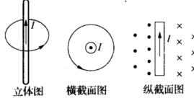
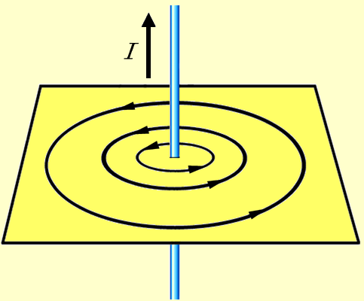
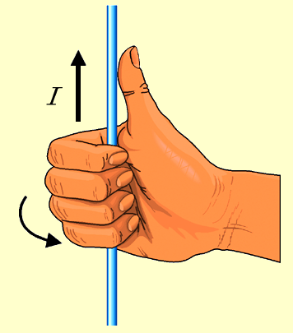
3．电流磁场的磁感线分布
（1）直线电流磁场的磁感线分布
“x”表示垂直平面进去的方向
“•”表示垂直平面出来的方向
安培定则（右手螺旋定则）：用右手握住导线，让伸直的大拇指所指的方向跟电流的方向一致，弯曲的四指所指的方向就是磁感线的环绕方向．

Slide 14
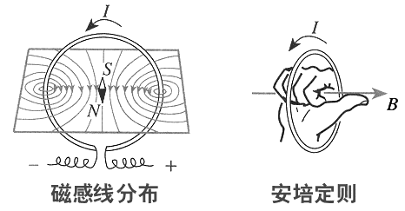
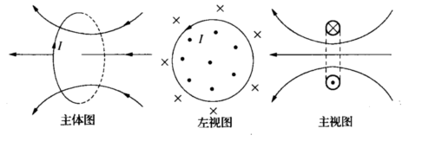
（2）环形电流磁场的磁感线分布
安培定则：用右手环形导线，让弯曲的四指所指的方向跟电流方向一致，大拇指所指的方向就是环形导线）内部磁感线的方向．

Slide 15
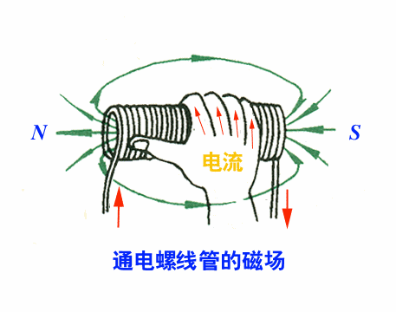
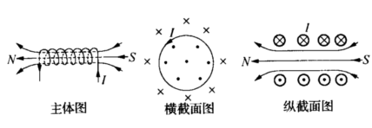
（3）通电螺线管磁场的磁感线分布
安培定则：用右手握住螺线管，让弯曲四指所指的方向和电流的方向一致，大拇指所指的方向就是螺线管内部磁感线的方向.

Slide 16
5.磁感线和电场线比较
 |  | 磁感线 | 电场线
相 似 点 | 引入目的
 | 切线方向
 | 疏密
 | 相交
不同点
形象描述场而人为假象的曲线，实际不存在
场的方向
场的强弱
不能相交
闭合曲线
起于正电荷，终于负电荷

Slide 17
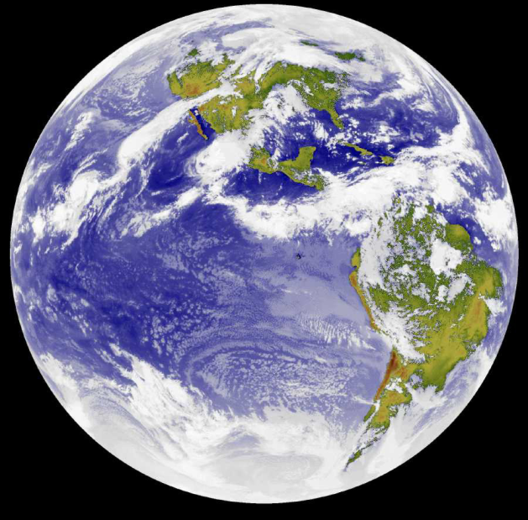
三 地磁场
1、磁偏角：小磁针的指向
与正南北方向之间的夹角。
2、地磁场的应用：
（1）行军、航海
（2）勘探
（3）地球生命的“保护伞”

Slide 18
磁现象的电本质
磁体磁性的解释：分子电流
一切磁现象都是由电产生的。

Slide 19
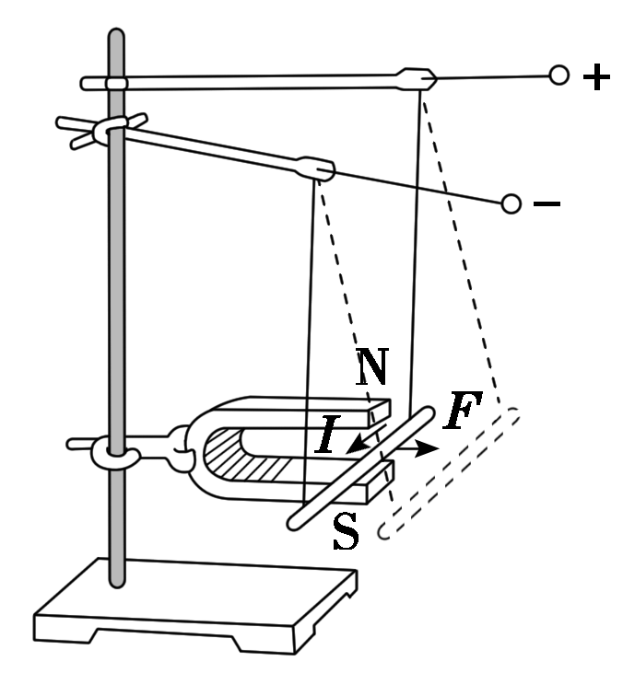
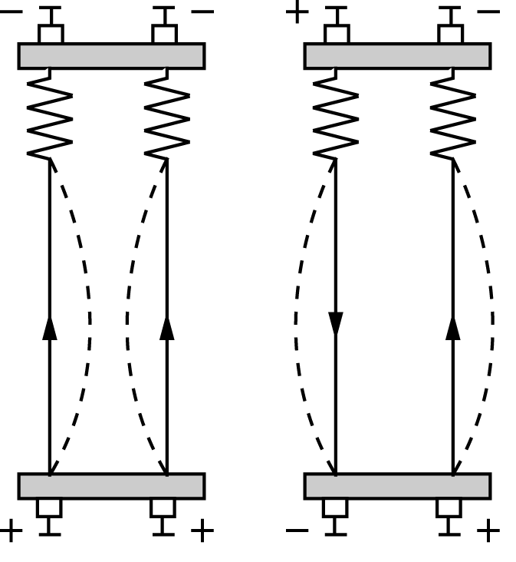
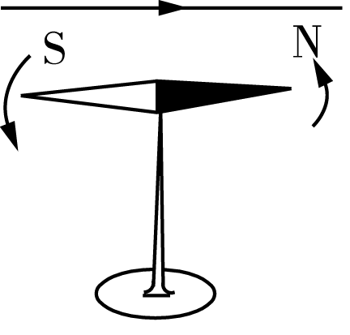
常考题型
题组一 磁场的产生及分子电流假说
题1关于磁体、电流间的相互作用，下列说法正确的是（ ）
A.甲图中，电流不产生磁场，电流对小磁针的作用力是通过小磁针的磁场发生的
B.乙图中，磁体对通电导体的力是通过磁体的磁场发生的
C.丙图中电流间的相互作用是通过电流的磁场发生的
D.丙图中电流间的相互作用是通过电荷的电场发生的
【解析】导线中的电流对小磁针的作用是通过电流的磁场发生的，磁体对通电导体的作用是通过磁体的磁场发生的，电流之间的相互作用是通过电流的磁场发生的。
BC
甲 乙 丙

Slide 20
题2［2019·湖南嘉禾一中高二检测］［多选］下列说法中正确的是（ ）
A.磁场是客观存在的一种物质
B.磁体上磁性最强的部分叫磁极，任何磁体都有两个磁极
C.磁体或电流在自己周围的空间会产生磁场
D.磁体与磁体之间的相互作用是通过磁场发生的，而磁体与通电导体之间以及通电导体与通电导体之间的相互作用不是通过磁场发生的
ABC

Slide 21
题3［2019·广州五校高二检测］磁性水雷是用一个可以绕轴转动的小磁针来控制起爆电路的，军舰被地磁场磁化后变成了一个浮动的磁体，当军舰接近磁性水雷时，就会引起水雷的爆炸，其依据是（ ）
A.磁体的吸铁性
B.磁极间的相互作用规律
C.电荷间的相互作用规律
D.磁场对电流的作用原理
B

Slide 22
题4［2019·重庆一中高三期末］［多选］关于安培分子电流假说，下列说法正确的是 （ ）
A.假说的依据是安培通过精密仪器观察到了分子电流
B.假说揭示了静止的电荷也可以产生磁场
C.磁体的磁场是由电荷的运动形成的分子电流产生的
D.一根铁棒不显磁性是因为分子电流取向杂乱
CD

Slide 23
题组二 磁感线的特点
题5［2019·湖北荆门龙泉中学高三检测］关于磁感线，以下说法中正确的是（ ）
A.磁感线是磁场中客观存在的曲线
B.磁感线上某点的切线方向表示该点的磁场方向，也是小磁针静止时S极所指的方向
C.磁感线起始于磁铁的N极，终止于磁铁的S极
D.磁感线是人们假想的用来描述磁场的，是不存在的
D
【解析】 A错、D对：磁场是客观存在的，磁感线是为了描述磁场而假想的曲线，是不存在的。
B错：磁感线上某点的切线方向表示该点的磁场方向，也是小磁针静止时N极所指的方向。
C错：磁感线在磁体的外部从磁铁的N极到S极，在磁体内部从S极到N极，形成闭合的曲线。

Slide 24
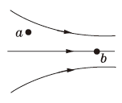
题6［2019·天津南开中学高二期末］ 磁场中某区域的磁感线如图所示，则（ ）
A.a、b两点处的磁场强弱不同，且a处磁场强
B.a、b两点处的磁场强弱不同，且a处磁场弱
C.a、b两点处的磁场方向相同
D.a处没有磁感线，所以没有磁场
B

Slide 25
题7［2019·上海嘉定区高三模拟］磁体的磁感线是（ ）
A.从N极出发指向S极
B.闭合的曲线，任意两条磁感线都不会相交
C.从S极出发指向N极
D.实际存在的，可用铁屑在磁场中显示出来
B

Slide 26
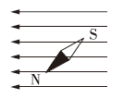
题8［2019·广东佛山一中高二检测］可自由转动小磁针处在水平向左的匀强磁场中，小磁针的运动情况是（ ）
A.顺时针转动，最后静止，N极指向左方
B.逆时针转动，最后静止，N极指向右方
C.逆时针转动，最后静止，N极指向左方
D.顺时针转动，最后静止，N极指向右方
A

Slide 27
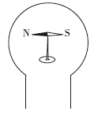
题组三 安培定则及其应用
题9如图所示，当电流通过线圈时，磁针将发生偏转，以下判断正确的是（ ）
A.当线圈通以沿顺时针方向的电流时，磁针N极指向纸外
B.当线圈通以沿逆时针方向的电流时，磁针S极指向纸外
C.当磁针N极指向纸外时，线圈中的电流沿逆时针方向
D.以上判断均不正确
C
【解析】A错：当线圈通以沿顺时针方向的电流时，由安培定则知，纸面内的磁场方向垂直纸面向里，则小磁针N极垂直指向纸里。
B错：分析方法同上。
C对：磁针N极指向纸外是通电线圈的磁场引起的，可知线圈中的电流沿逆时针方向。

Slide 28
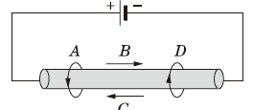
题10［2019·云南通海三中高二期末］如图中哪个箭头能正确显示该电路中一段导体中电流产生的磁场方向（ ）
A.A B.B C.C D.D
A
解析：据电路图知，电流的方向向右，利用安培定则，大拇指指向电流的方向，弯曲四指表示磁感线的环绕方向，所以图中A正确。

Slide 29
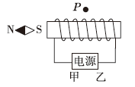
题11 ［2019·江苏盐城高二检测］如图所示，P点在螺线管的正上方，当螺线管通以恒定电流，不计其他磁场的影响，螺线管左边的小磁针静止时，N极的指向水平向左。则下列判断中正图确的是（ ）
A.电源的甲端是正极，P点的磁场方向向右
B.电源的乙端是正极，P点的磁场方向向右
C.电源的甲端是负极，P点的磁场方向向左
D.电源的乙端是负极，P点的磁场方向向左
B
解析：根据小磁针的指向可知螺线管的左端为N极；根据安培定则可知通电螺线管的乙端接电源的正极；在螺线管外部的磁感线从N极到S极，可知P点的磁场方向向右。

Slide 30
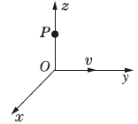
题12［2019·宁夏长庆高级中学高二期末］有一束电子流沿y轴正方向高速运动，如图所示，电子流在z轴上P点处产生的磁场方向沿（ ）
A. x轴正方向 B. x轴负方向
C. z轴正方向 D. z轴负方向
B
解析：电子流沿y轴正方向运动，形成的电流方向沿 y轴负方向，根据安培定则可知，电子流在z轴上的P点处所产生的磁场方向是沿x轴负方向。

Slide 31
谢谢！

